Slide 1

Front cover
ANDON IoT

Slide 2
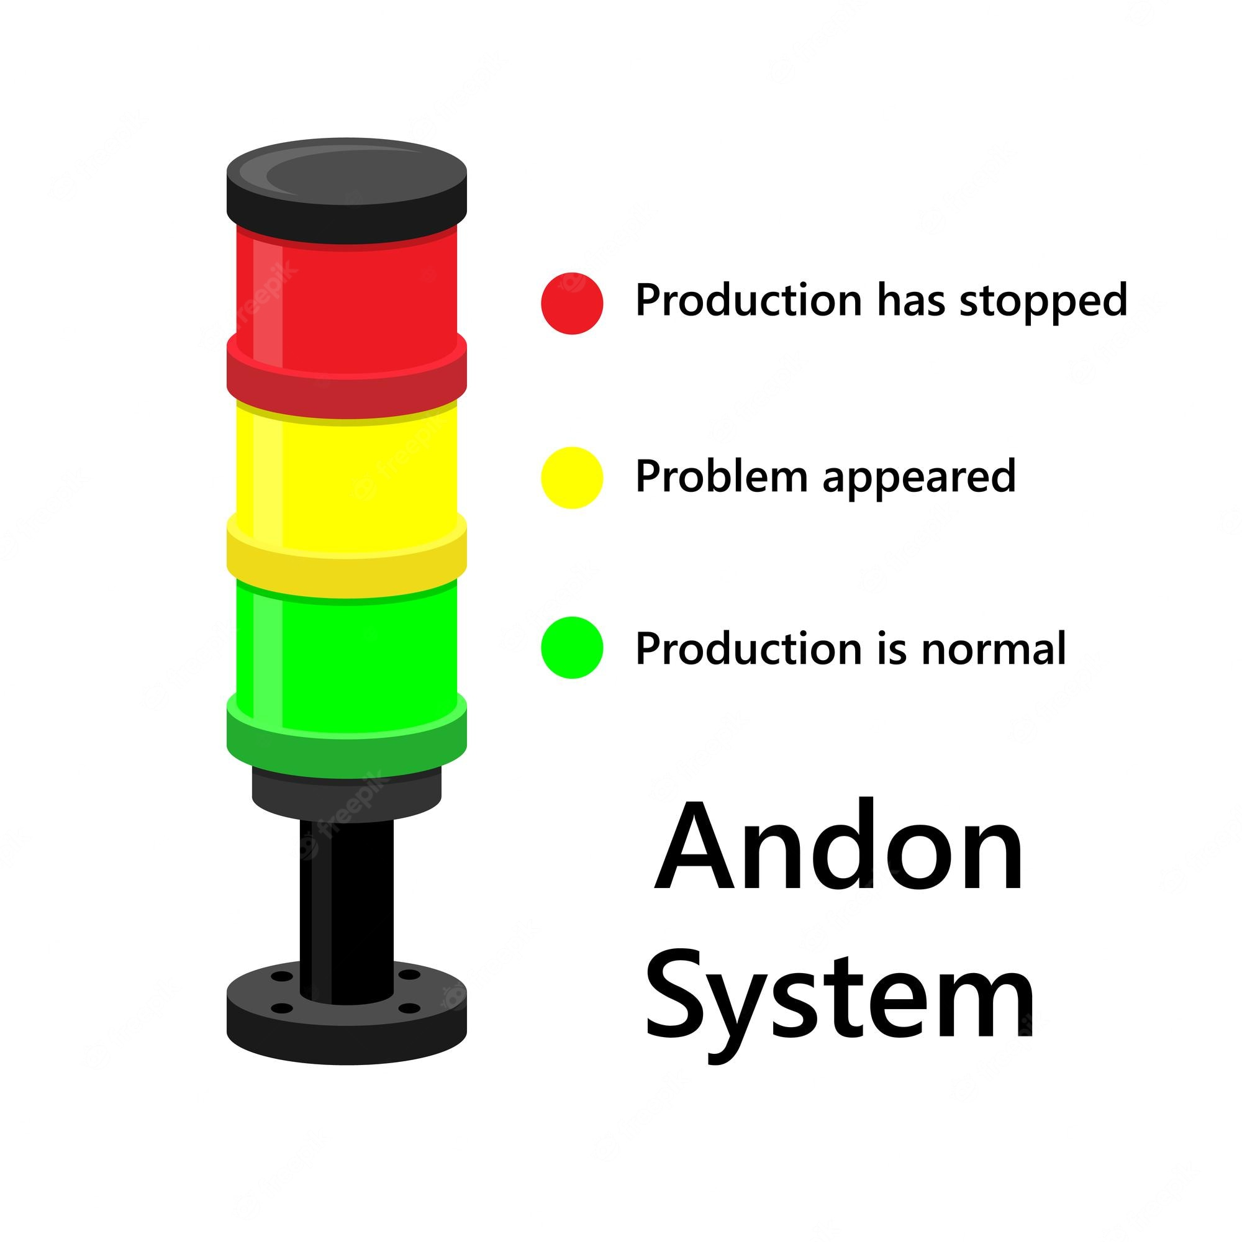
ANDON
Sistem Andon adalah sistem yang digunakan dalam lingkungan manufaktur untuk memberi tahu pekerja dan manajemen tentang status produksi dan masalah yang terjadi selama proses produksi. Tujuan utama dari sistem Andon adalah untuk mengidentifikasi masalah produksi secepat mungkin dan memberikan umpan balik kepada pekerja dan manajemen agar mereka dapat mengambil tindakan yang diperlukan untuk memperbaiki masalah tersebut.

Slide 3
weakness
Monitoring Dashboard
Communicated
Notification
Report
Respon

Slide 4
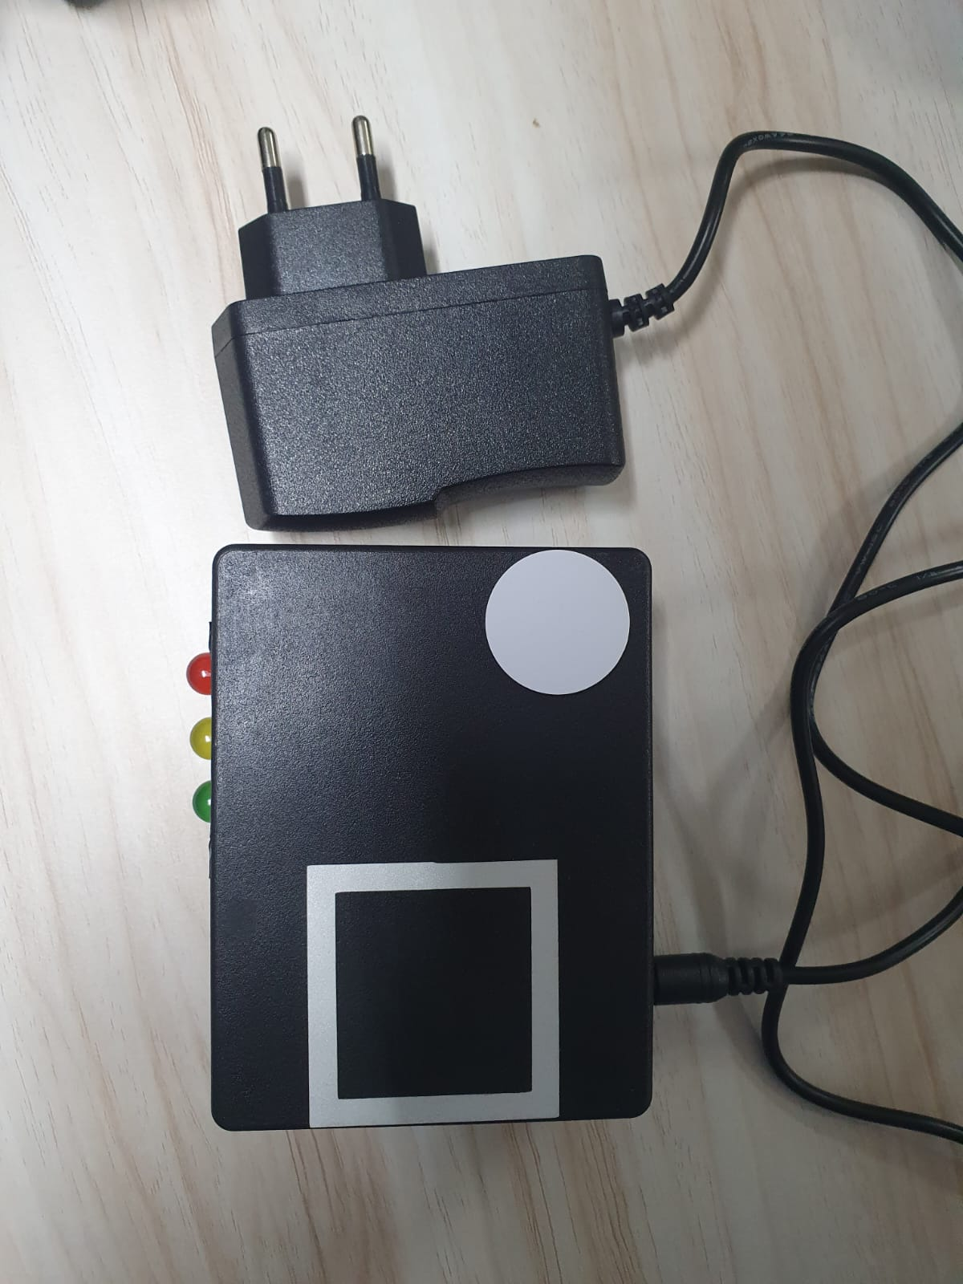
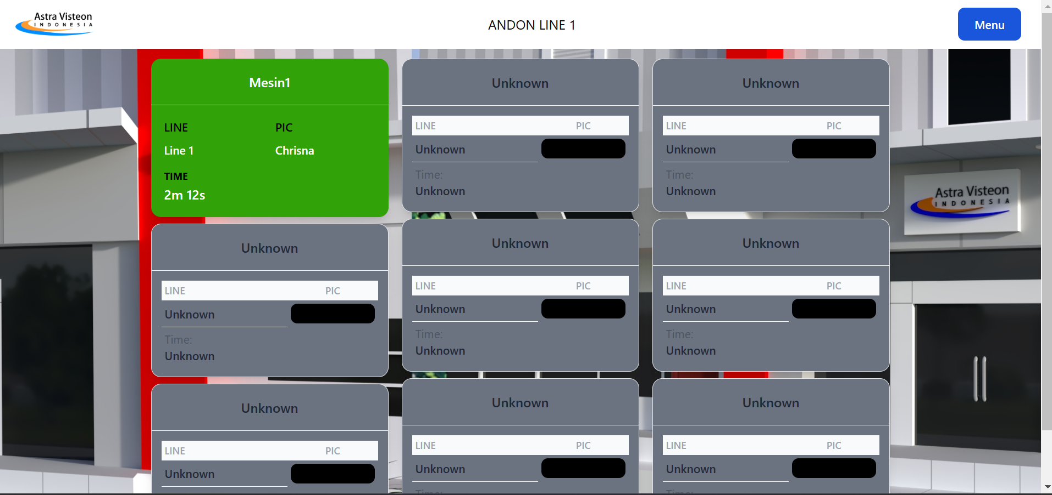
ANDON IoT
Astra Visteon telah mengembangkan sistem Andon IoT dengan integrasi ke website, notifikasi, dan pelaporan. Sistem ini mampu mengolah data secara real-time dengan bantuan Firebase, dan data reporting-nya diolah ke dalam Sql Server. Selain itu, Andon IoT juga terkoneksi dengan jaringan WiFi 2.4Hz dan menggunakan teknologi RFID 13.56MHz untuk meningkatkan efisiensi produksi. Dengan adanya teknologi ini, diharapkan akan terjadi peningkatan kualitas produksi dan pengambilan keputusan yang lebih cepat dan efektif.

Slide 5
weakness
System :
Komunikasi antara departemen yang berbeda
Notifikasi yang belum optimal terhadap seluruh departemen
Respons dari setiap departemen yang berbeda
Device/Hardware:
Konektivitas yang buruk dengan jaringan (Kemungkinan WiFi disconnect lebih besar)
Ukuran perangkat yang terlalu besar
Integrasi yang terbatas dalam menambahkan modul-modul lain
Note!!! : Diperlukan perbaikan pada sistem dan perangkat keras untuk meningkatkan efisiensi dan efektivitas produksi.

